Slide 1
Introducción a la ingeniería

Slide 2
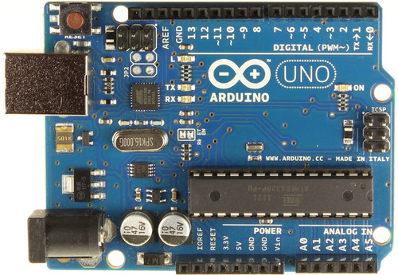
SALIDAS DIGITALES Y PWM
SENSORES:
LASER
TEMPERATURA Y HUMEDAD
INFRARROJO
PULSÓMETRO
GIROSCOPIO
NIVEL DE AGUA
ACTUADORES
LED
BOMBAS DE AGUA
MOTORES
VALVULAS
ALTAVOZ
DISPLAY
LED DE PRUEBA ARDUINO
PROCESADOR
MEMORIA
ALIMENTACION
ALIMENTACION DE DISPOSITIVOS EXTERNOS
ENTRADAS ANALOGICAS

Slide 3
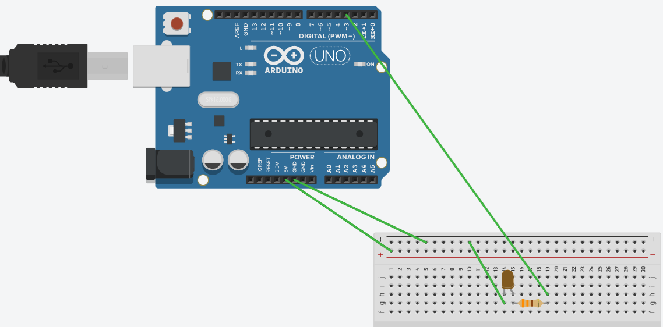

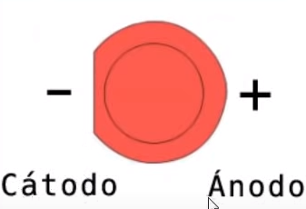

ACTIVIDAD 1
ENCENDIDO DE LED PROPIO ARDUINO Y EXTERNO

Slide 4
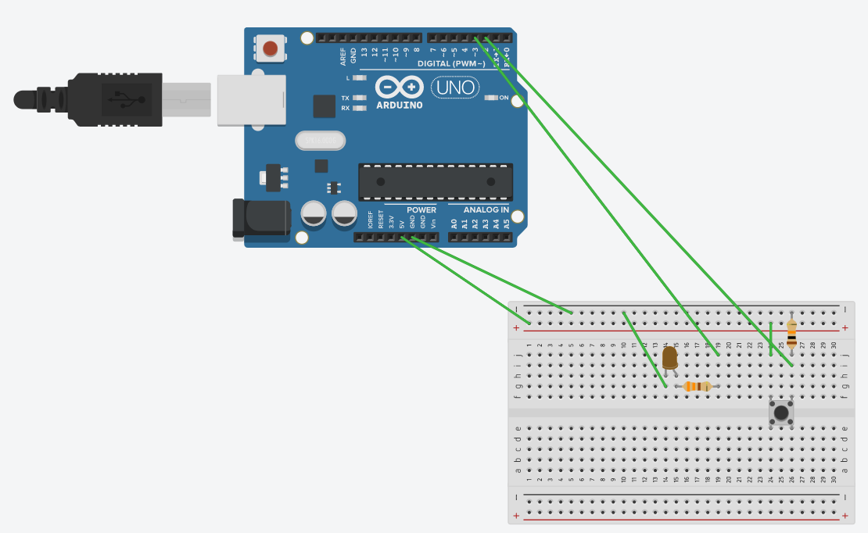
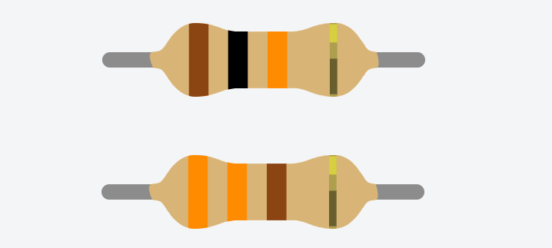
ACTIVIDAD 2
Encendido de led con interruptor, a través de lectura pin de entrada y uso de variables
10 kΩ
330 Ω

Slide 5
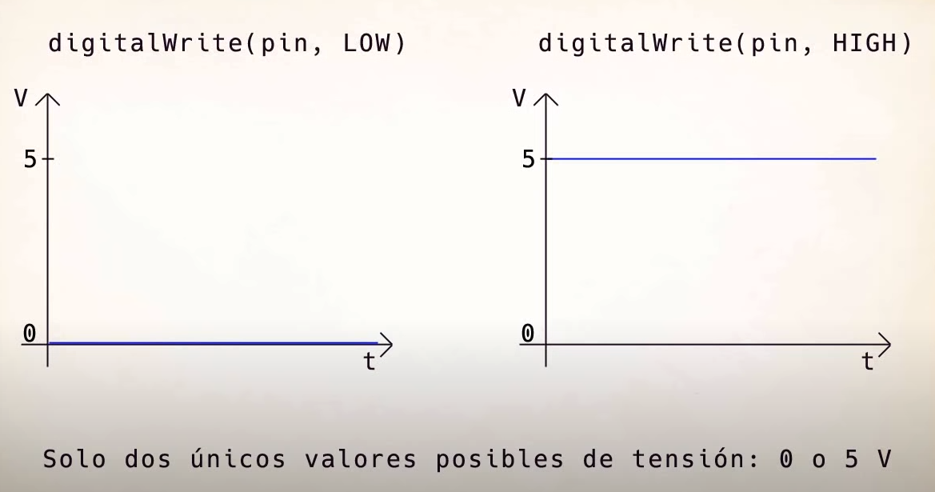
Señales PWM

Slide 6
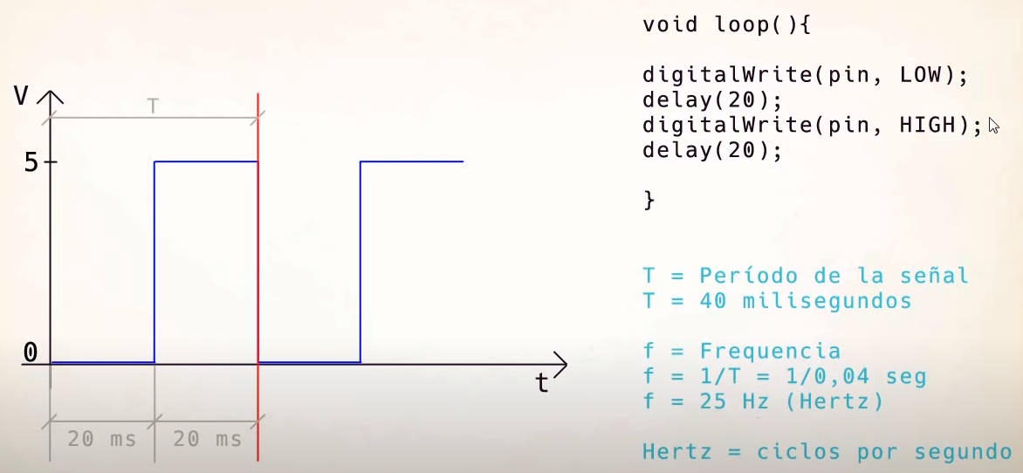
Señales PWM

Slide 7
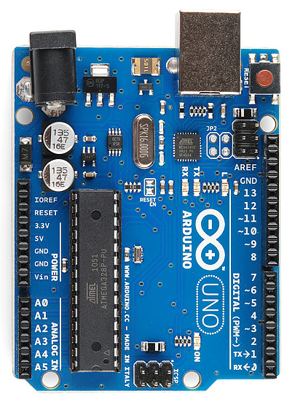
Señales PWM
Escalamiento
5 V = 255
4 V = 204
3 V = 153
2 V = 102
1V = 51
Pines PWM en Arduino uno

Slide 8
Actividad 4
ENCENDIDO DE LED CONTROLADO POR PWM

Slide 9
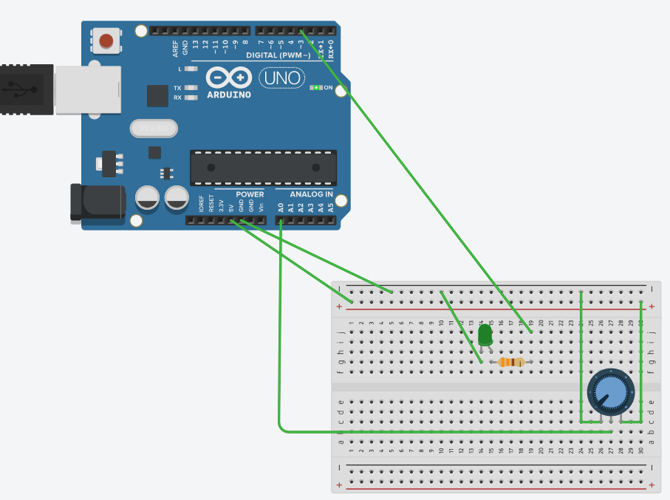
ACTIVIDAD 5
ENCENDIDO DE LED CONTROLADO POR POTENCIOMETRO

